Slide 1
Como solicitor a la Escuela Graduada (aka, getting that degree)

Slide 2
Aldo A. Lauria Santiago
Ya me conocen…Pero tal vez esto no: llevo 20 años como miembro del Graduate Faculty del departamento de Historia de Rutgers, New Brunswick. Participo del programa de America Latina y el Caribe y del programa de historia de EU. He servido o dirigido en muchos comites de tesis doctorales y de maestria. Tambien llevo mas de 30 años de experiencia aconsejando a mis undergrads con sus solicitudes.

Slide 3
Esto es en dynamic bilingualismo.
It is what it is.

Slide 4
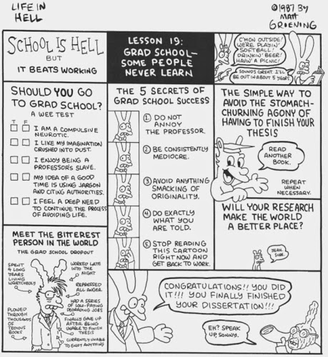
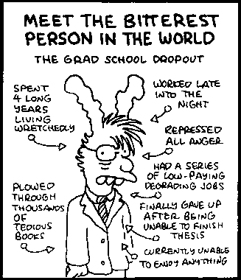

Slide 5
Los temas
Porque y para que?
What it takes
El dinero
Trabajo preparatorio: 1-2 años
Trabajo preparatorio: unos meses
Critico: Las Cartas de Rec.
El email
El ensayo de solicitud: Personal
El ensayo de solicitud: Intelectual
Resume o CV?
El writing sample
La entrevista
EUA vs Espana
?Que pasa cuando encienden los cigarros?
The Magical Mojo

Slide 6
Why and what for?
¿Porque quieres hacer esto?
¿Madurez?
¿Empleo?
¿Profesorado?
¿Negocio?
La complicacion Boricua I: ¿Cual es la ruta de regreso a PR? ¿Exilio? ¿Migracion? ¿O el regreso a USA?
¿Estas buscando solamente seguridad financiera?

Slide 7
What it takes
Find a colleague or friend who is also applying. Exchange the ‘police’ role with them. You will check in and share all materials with them for mutual checking. Mejor que no sea de tus mejores amiga/os.
Drive, drive, persistence, and drive. And persistence. And patience.
La complicacion Boricua II: Expliar lo que no entienden.
Explain Puerto Rico contexts. Don’t take this for granted. PR is a strange place and most people outside don’t know about it.
Explain your relationship with the English language if relevant.
Constant contact…
Esta pendiente de los trends…profesionales…financial aid…employment…etc.

Slide 8
Trabajo preparatorio: 1-2 años
Research what programs interest you and then look upwards, downwards, and sideways.
Choose 2-3 and then another 2-3.
Find one program below and one program below your ideal program
Pick three acceptable places you would like to go to.
Look to see what other programs exist that might cover what you are interested in now and what you might expand into later. Masters programs change framing every so often. Agriculture? Consider mining schools. Environmental studies? Consider geography. Etc.
Busca oportunidades para escribir en ingles.
En que partes del mundo no quires vivir? Pues ponlos en la lista de todas maneras. Don’t be an ignorant chauvinist; you don’t know much unless you know you know it.
Identificar gentes que hayan hecho lo mismo recientemente. Escribeles.
Identify people, methods, and questions you will work with at that specific program
Toma los examenes dos veces. Cuando te gradues de BA or MA y luego cuando solicitas.
Ponlo todo en un spreadsheet
Learn how to write a proposal!!
Internship, even if voluntary and without pay!!
Tinker, research, learn on your own…if you can’t do that, you don’t belong in graduate school.

Slide 9
El dinero
En USA los programas doctorales casi siempre cubren tuition + stipend. Por eso son tan selectivos.
Los de maestria no tiene ayuda financiera de este tipo excepto algunos; unos pocos tienen ayuda para los mejores estudiantes en el Segundo anho.
Algunas MA tienen funding. Do your research.
No subestimes el deseo que tienen muchos lugares de lograr diversidad de varios tipos.
Considera el costo de vida de la localidad.
Considera el uso de prestamos. La maestria cambia tu nivel de ingresos…si vale la pena comprar un carro usado por $10,000 entonces vale la pena un prestamo de $30,000 para lograr una maestria.
Always ask about what is available. Even if you don’t see any info on websites.
¿Donde esta tu familia con todo esto?

Slide 10
Las cartas de recomendacion
Uno o dos profesora/es que te conozcan. Que hayas tenido en mas de un curso.
Avisales lo mas tempreno que puedas de tus planes.
Keep them informed of your goals and progress every 6-12 months. Send them unsolicited materials.
¿Aceptan tres cartas?
Who is your strongest professor?
Letters from professors in PR are 50% useless. Provide a model if necessary. This is tricky…
Escoje profesora/es con experiencia escribiendo cartas. Preguntales. No te estan hacienda un favor. Es parte del trabajo.
Escoje profesore/as que te conozcan.
Si sabe que ha passado tiempo desde que te conocieron keep them up to date: Ask them with 3 months ahead for letters.
Entregales copia de todos los materiales aunque sean drafts. Incluyendo los trabajos que hiciste en sus cursos.
Para propositus de Escuela graduada las cartas de empleadores no sirven para nada a menos que tenga que ver con una practica professional applicada.
Las cartas son siempre confidenciales.
No problem to remind them. Then check again and again.
Give them very clear information and instructions.

Slide 11
Trabajo preparatorio: unos meses
Check again on your letter writers.
Write to key people in the program.
Make sure you have selected the right mix of programs.
Review all materials with your ‘police’ person and one of your letter writers if they are still functioning as advisors.
¿Llevas seis meses en la atunera o el auto body shop? Get into a library and refresh your readings, find state-of-the-art reference material. Freshen up your brain. No professors needed. Si estudiaste bachillerato ya deberias poder hacer esto.
Haz TODAS las preguntas. El problema mas serio es no saber cuales y como hacer preguntas.

Slide 12
El email
Escribele al director o directora de estudios graduados.
Escribele a los profes con los cuales quieres trabajar. No les pidas un zoom. Si te lo ofrecen…
Busca contacto con estudiantes graduados que esten en los programas.
No seas majadera/o.

Slide 13
El ensayo de solicitud: Personal
Explain your trajectory, your strengths, and problems you faced and solved.
Keep it short.
Anything too abstract or immature, delete. (No, going to law school will not make the world a better place or you a better person)
Highlight one “lesson” experience you had.
Why you are mature and ready for a massive undertaking.
Nothing, absolutely nothing about “since I was a little kid…”
Make visible your individuality and your consistent initiative.

Slide 14
El ensayo de solicitud: Intelectual
Explain your school and your program.
What debates or research do you want to intervene in or help solve? Why?
What is the actual job at the end of the “intellectual” work? Teaching? Lab? Practice? Focus also on that.
If you sound like you are using the essay to figure out what you want don’t waste their time.
The essay has to demonstrate and make visible an already existing engagement, agenda, exploration, desire, skill, training, persistence…
Name-dropping one or two famous authors is very risky. If you do it has to be substantial.

Slide 15
El CV
Include all relevant items.
Education first.
A list of references, including email addresses, is recommended.
If you have published, separate them by category or at least separate professional/refereed/academic publications from pop/blog/self-published.
Lo ideal:
Independent research or coursework.
Research, program or administrative work in relevant context/site.
Thesis.
Commercial work relevant to context/site.

Slide 16
El writing sample
Not too long, not too short.
Academic work, relevant work.
Ensayitos…no.
Make sure you review it. And your chosen policeperson too.
No typos.
En el idioma que sea relevante. Si vas a los USA tiene que ser en ingles a menos que el ehspahnich sea parte del program de estudios.

Slide 17
La entrevista
Casi nunca, pero si es opcion, pidela.
O buscala.
Preparate con varias preguntas.
Revisa tus propios materiales.
Prepara tus contestaciones.
Practica con tu propia grabacion.

Slide 18
¿EUA vs Espana?
I have no idea….
¿ Mas barato?
¿ No prestamos disponbles?
¿ ¿ Cual va a ser tu mercado de trabajo??

Slide 19
¿Que pasa cuando encienden los cigarros?
Grades are not as important as letters. Consistency is more important.
The perceived ability to FINISH is very important.
“Good match” is important.
Disqualifications go first.
Nothing is predictable.
Don’t take it personally. It isn’t.
If one rejection ruins your plans, well your plans were not worthy.

Slide 20
The Magical Mojo
Persistence.
What is a good match for you and them?
Pushing yourself.
Visualize owning that profession ahead of time. What does that mean?
Did I mention persistence?

Slide 21
Contacto alauria@rutgers.edu PRAC.rutgers.edu Sites.rutgers.edu/LSRI lauria.rutgers.edu

